Slide 1
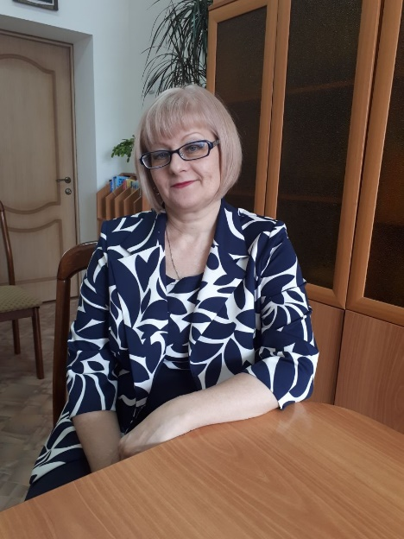
Рекомендации педагогам по перспективному планированию на основе сквозных тем для реализации типовой программы дошкольного воспитания и обучения
Александровская Наталья Ивановна, методист КГКП «Ясли-сад «Алтын сақа» г.Караганда.
Высшая категория, пед.стаж 37 лет, стаж в должности 16 лет

Slide 2
Перечень нормативных правовых документов, регламентирующих деятельность дошкольных организаций
Законом Республики Казахстан от 27.07.2007 года № 319–III «Об образовании» (с изменениями и дополнениями по состоянию на 07.07.2020 г № 361-VI);
Законом Республики Казахстан от 08 августа 2002 года № 345 «О правах ребенка в Республике Казахстан» (с изменениями и дополнениями по состоянию на 07.07.2020 г.);
Об утверждении государственных общеобязательных стандартов образования всех уровней образования, утвержденного приказом Министра образования и науки Республики Казахстан от 31.10.2018 года № 604 (с изменениями и дополнениями по состоянию на 05.05.2020 года № 182);
«Типовой учебной программой дошкольного воспитания и обучения», утверждённая приказом Министра образования и науки Республики Казахстан от 12.08.2016 года № 499 (с изменениями и дополнениями от 06.03.2020года № 90);

Slide 3
Реализация содержания Типовой учебной программы дошкольного воспитания и обучения Республики Казахстан
Реализация содержания Типовой программы осуществляется на основе интеграции пяти образовательных областей «Здоровье», «Коммуникация», «Познание», «Творчество», «Социум», ориентированных на разностороннее развитие детей с учетом их возрастных и индивидуальных особенностей.
Документация, которой руководствуются воспитатели:
Перспективный план (на год)
Циклограмма на неделю (месяц)
Перспективное планирование, составляется на основе сквозных тем (ИМП 2018-2019г), и обеспечивает преемственность и последовательность освоения содержания Типовой программы.

Slide 4
Сквозные темы
Сквозные темы предложены в приложение 4 Инструктивно-методического письма «Об организации образовательного процесса в дошкольных организациях Республики Казахстан в 2018-2019г.», рекомендовано решением Научно-методического совета Республиканского центра «Дошкольное детство» (протокол № 5 от 14 августа 2018 г.)
Предлагаются 53 темы, из которых каждый ясли-сад вправе выбрать подходящие девять тем (по количеству месяцев в учебном году).
Недельные подтемы (по количеству недель в учебном году) берутся также из методических рекомендаций к сквозным темам. Обычно необходимо выбрать 38-39 тем и распределить их на месяц и неделю.
В 2020-2021 уч. году их 39. По пять недель в сентябре, декабре и марте.

Slide 5
Сквозные темы для составления перспективного плана:
«Детский сад» - «Моя семья» - «Растем здоровыми» - «Мой Казахстан» - «Золотая колыбель Президента» - «Мир природы» - «Наурыз зовет друзей» - «Мир вокруг нас» - «Мой край родной» - «Традиции и фольклор» - «Природа нашего края» - «Богатства родного края» - «Трудимся вместе» - «Пусть всегда будет солнце!» - «Народ - источник искусства» - «Я и окружающая среда» – «Живое и неживое в природе» - «Мир дикой природы» - «Скоро в школу мы пойдем» «Здравствуй, Осень золотая!» - | «Зимы прекрасная пора!» - «Зазвенела первая капель!» - «Лето красное пришло!» - «Осень – щедрая пора» - «Из чего получается хлеб» - «Перелетные птицы Казахстана» - «Цвети, мой Казахстан!» - «Здравствуй зимушка – зима!» - «Зимующие птицы Казахстана» - «Зимние забавы» - «Здравствуй, Новый год!» - «Осенние букеты» - «Новогодние подарки для друзей» - «Как зимуют звери?» - «Для чего нужен снег?» - «Первые весенние птицы» - «Весенние ручьи» - «Космонавты Казахстана» - «Планета – Земля!» - «Планеты звездного неба» -

Slide 6
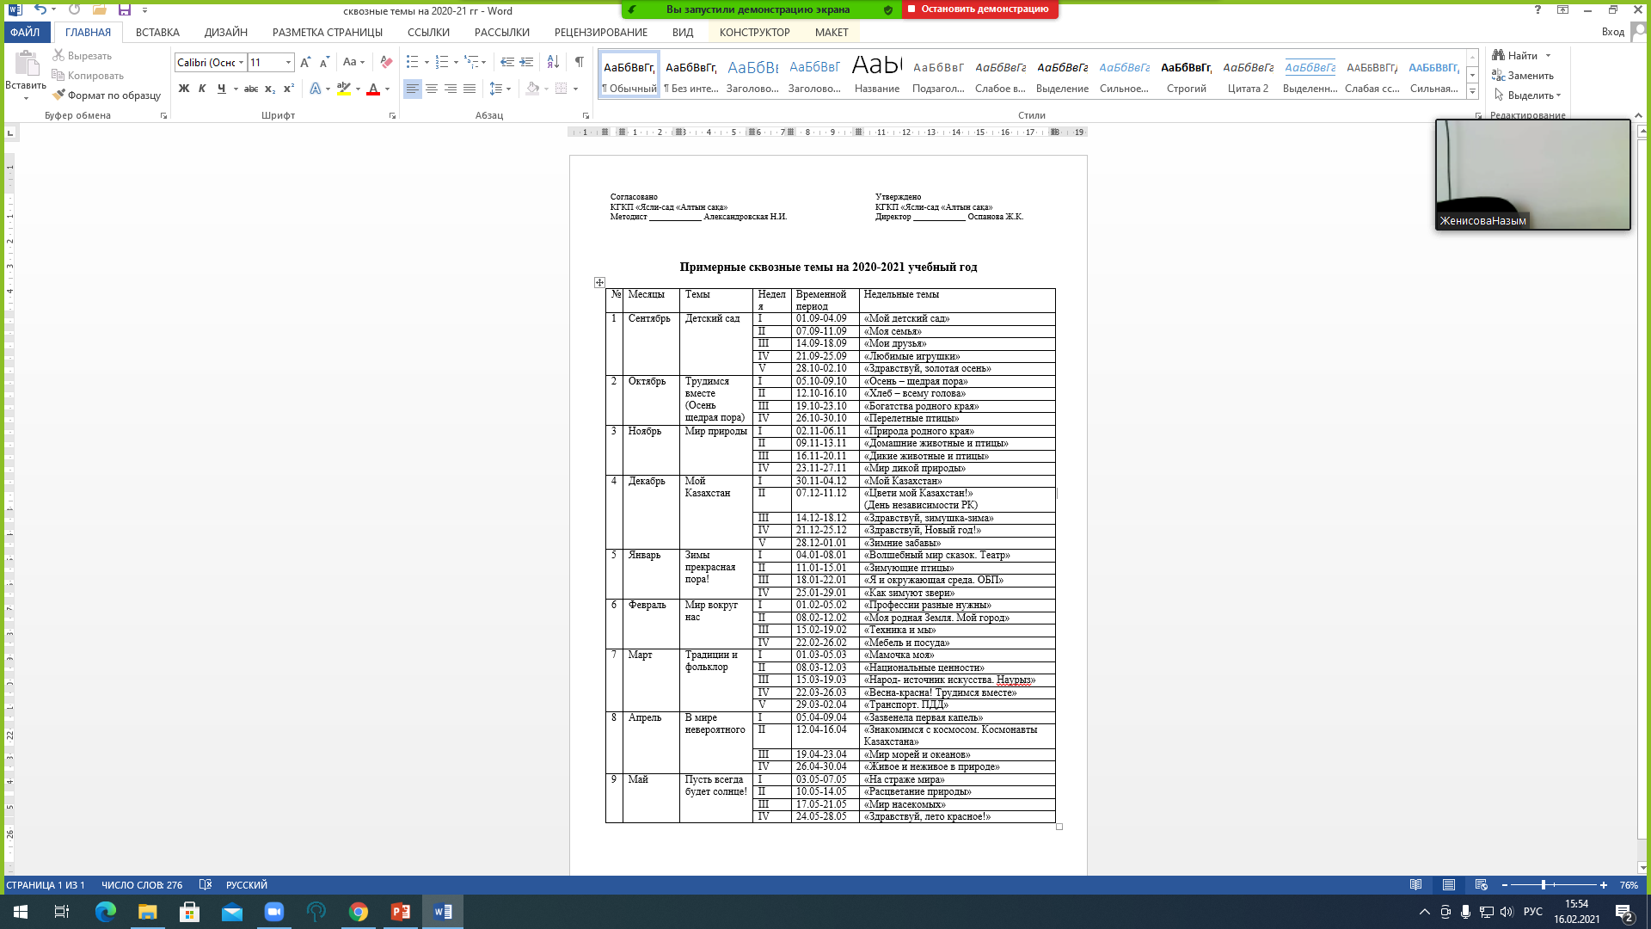
Примерные сквозные темы

Slide 7
Перспективный план
Основу перспективного планирования составляет типовая учебная программа дошкольного воспитания и обучения без праздничных дней с учетом количества недель в учебном году.
ПП составляется на учебный год воспитателем и специалистами (инструктор по ФК, учитель казахского, русского языков, музыкальный руководитель, логопед, и др.), работающими в данной возрастной группе, согласовывается с методистом и утверждается директором.
Перспективное планирование обеспечивает преемственность и последовательность усвоения содержания типовой программы возрастной категорией детей, учитывая региональные особенности, направлением ДО, групп (логопедическая, экспериментальная, инклюзивная, спортивная и другое)

Slide 8
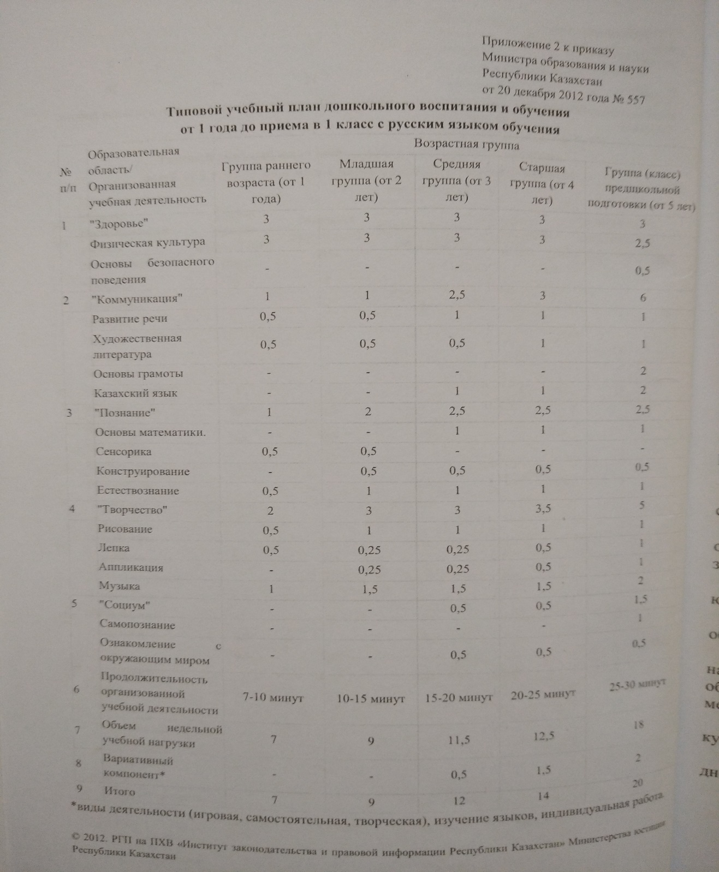
Приложение 1
к приказу Министра образования и науки РК от 12 мая 2020года №195
«Типовой учебный план ДВ и О детей от 1 до приёма в 1 класс»

Slide 9
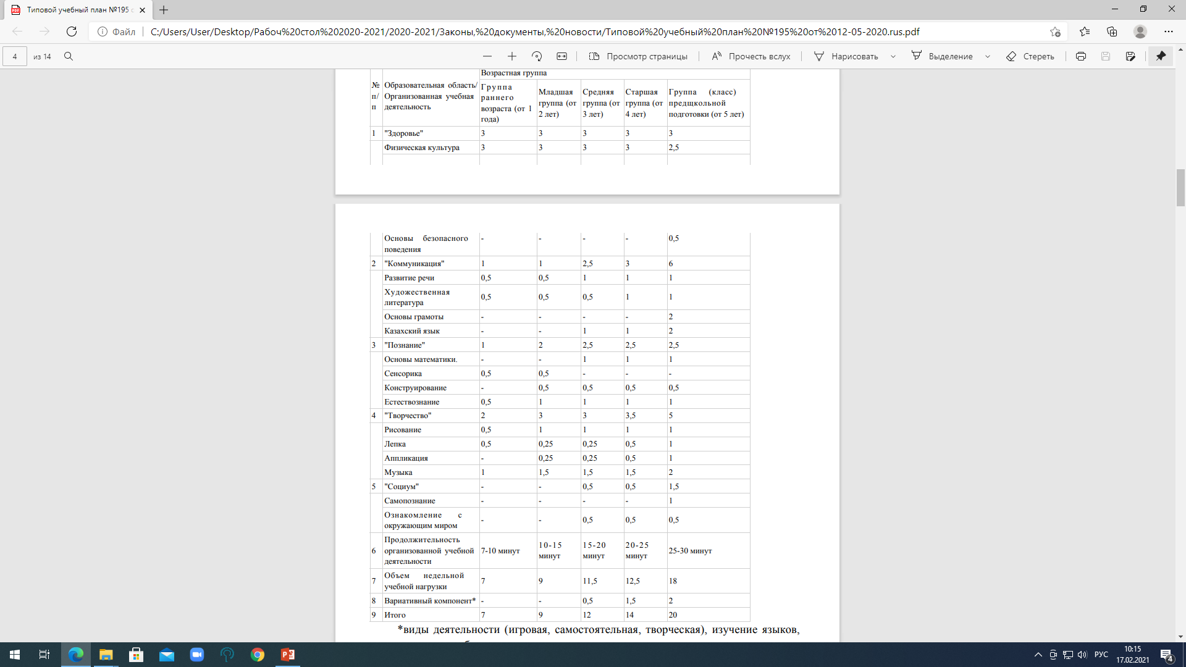

Slide 10
Циклограмма
На каждую неделю составляется циклограмма (приложение 5 ИМП 2018-19у.г.), в соответствии с ПП, с целью разностороннего изучения сквозной темы, на развитие социальных навыков и навыков самообучения. Содержание, задачи, длительность режимных моментов определяется с учётом возрастной категории детей и требованиями Санитарных правил.
Рекомендуется применение различных картотек для организации прогулок, гимнастики (утренней, дыхательной, пальчиковой), игр (сюжетно-ролевых, дидактических, развивающих, подвижных). Карточки из картотеки являются приложением к циклограмме, они сокращают воспитателю написание циклограммы.
Контроль за качественным и своевременным составлением Циклограммы педагогами осуществляет методист, который вносит коррективы, предложения и замечания.

